Slide 1
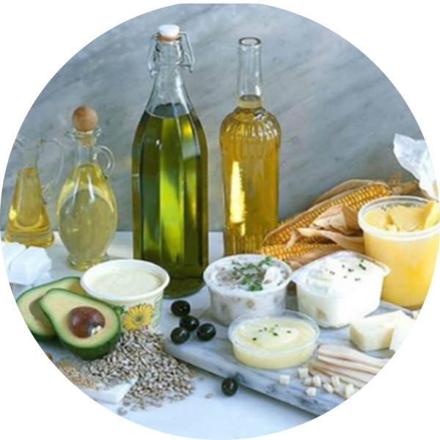
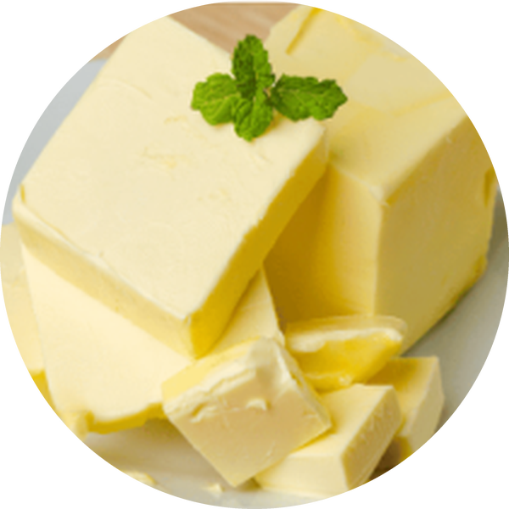
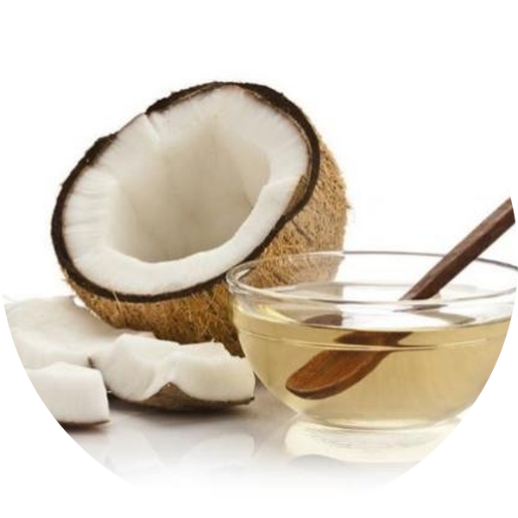
KHOA HỌC TỰ NHIÊN 9 · CHƯƠNG IX
BÀI 28
LIPID
Chất béo – từ bữa ăn hằng ngày
đến bánh xà phòng
Giáo viên: [Họ và tên] · [Tên trường]
Thời lượng: 2 tiết
Notes:
Giới thiệu bài 28 – Lipid (2 tiết). Điền tên giáo viên và tên trường vào dòng thông tin.

Slide 2




Mục tiêu bài học
SAU BÀI HỌC, EM CÓ THỂ
Khái niệm
Tính chất
Nêu được khái niệm lipid, chất béo, trạng thái tự nhiên, công thức chung (R–COO)₃C₃H₅ và đặc điểm cấu tạo.
Trình bày tính chất vật lí (trạng thái, tính tan), tính chất hoá học (phản ứng xà phòng hoá); viết được PTHH.
Vai trò
Ứng dụng & sức khoẻ
Nêu được vai trò của lipid: tham gia cấu tạo tế bào và tích luỹ năng lượng trong cơ thể.
Trình bày ứng dụng của chất béo; đề xuất cách dùng chất béo hợp lí để khoẻ mạnh, tránh béo phì.
Notes:
GV giới thiệu 4 mục tiêu của bài học.

Slide 3
Hành trình 5 hoạt động
TIẾN TRÌNH BÀI HỌC
01
02
03
04
05
Mở đầu
Hình thành kiến thức
Luyện tập
Vận dụng
Về nhà
Trò chơi
“Tiếp sức đồng đội”
I. Lipid
II. Chất béo (học theo trạm)
Ứng dụng & sức khoẻ
8 câu hỏi
cá nhân
Tính toán, giải thích,
làm xà phòng từ dầu ăn thừa
Ôn bài, chuẩn bị
Bài 29
Notes:
Tổng quan tiến trình: Mở đầu → Hình thành kiến thức → Luyện tập → Vận dụng → Hướng dẫn về nhà.

Slide 4

Mở đầu
01
HOẠT ĐỘNG 1
Trò chơi “Tiếp sức đồng đội”
Notes:
Hoạt động 1 – Mở đầu: tạo hứng thú, giúp HS nhận biết một số lipid trong cuộc sống.

Slide 5




Luật chơi
TRÒ CHƠI · TIẾP SỨC ĐỒNG ĐỘI
4 đội
1 phút
2 phút
Chiến thắng
Mỗi đội cử 6 thành viên tham gia.
Quan sát hình ảnh, ghi nhớ các thực phẩm giàu chất béo.
Lần lượt từng thành viên chạy tiếp sức, viết tên thực phẩm đã thấy.
Đội viết đúng nhiều thực phẩm nhất là đội thắng cuộc!
Notes:
Chia lớp 4 đội, mỗi đội 6 thành viên. 1 phút quan sát, 2 phút tiếp sức viết tên thực phẩm.

Slide 6
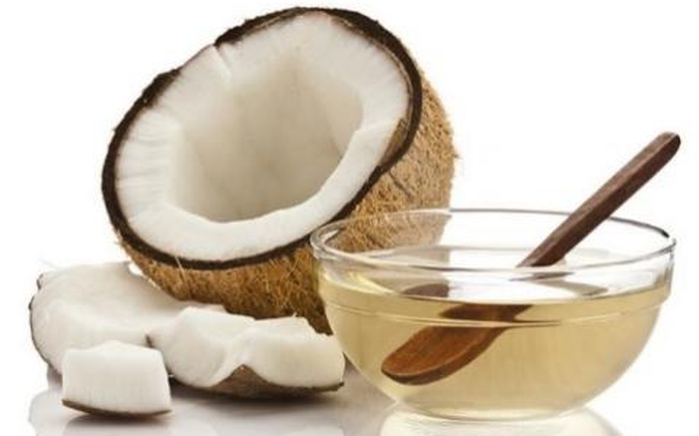
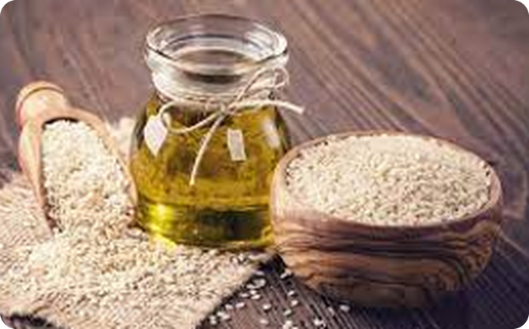
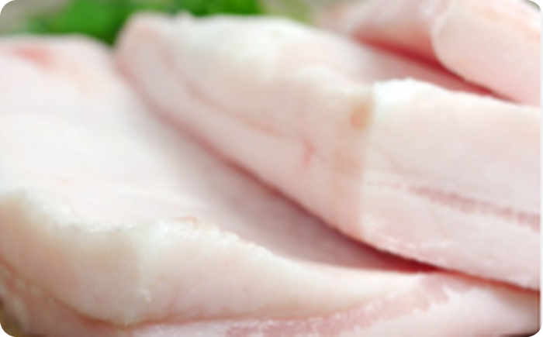
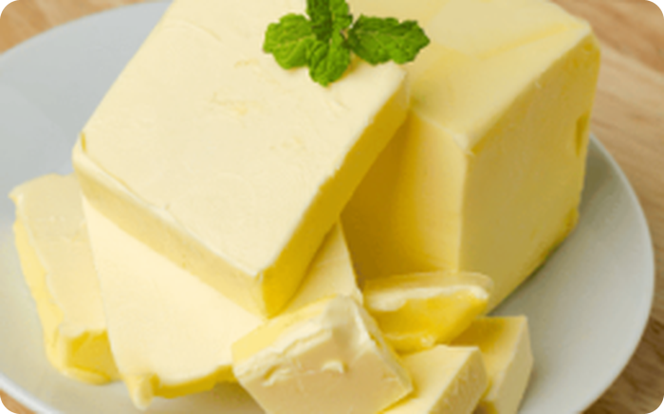
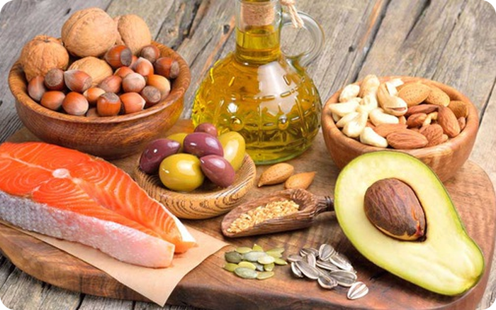
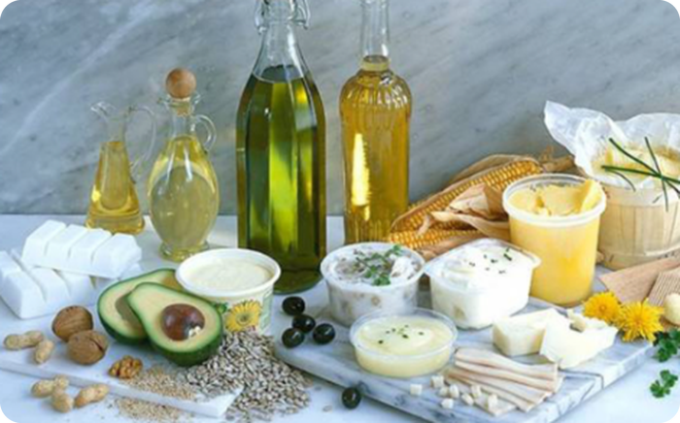
Quan sát & ghi nhớ thực phẩm giàu chất béo
VÒNG 1 · 60 GIÂY
▶ Bắt đầu
60 giây
Notes:
Bấm “Bắt đầu” để chạy đồng hồ 60 giây. HS quan sát và ghi nhớ thực phẩm giàu chất béo.

Slide 7
Tiếp sức: viết tên thực phẩm!
VÒNG 2 · 120 GIÂY
?
1
Thành viên đầu tiên chạy lên bảng, viết tên một thực phẩm giàu chất béo đã thấy.
2
Chạy về, chạm tay người tiếp theo – người đó tiếp tục.
3
Không viết trùng. Hết 2 phút, đội nhiều đáp án đúng nhất thắng!
▶ Bắt đầu
120 giây
Notes:
Bấm “Bắt đầu” để chạy đồng hồ 2 phút. Các đội lần lượt chạy tiếp sức viết tên thực phẩm.

Slide 8
Những thực phẩm giàu chất béo
ĐÁP ÁN
Dầu dừa
Dầu vừng (mè), hạt vừng
Mỡ lợn
Bơ
Cá hồi, quả bơ, các loại hạt, dầu ô liu
Dầu thực vật, phô mai, quả bơ
Notes:
Chốt: một số thực phẩm giàu chất béo – dầu ăn, mỡ động vật, lạc, vừng, bơ…

Slide 9
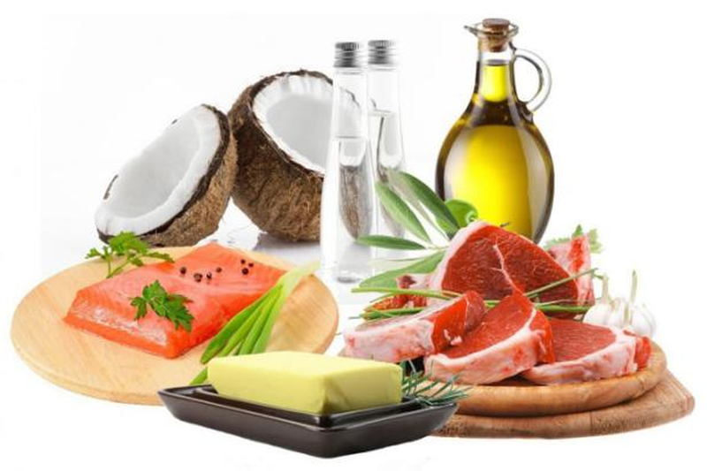

Dầu, mỡ quen thuộc – nhưng em đã hiểu chúng?
VẤN ĐỀ ĐẶT RA
Chất béo là gì?
Vai trò của chúng trong cơ thể sinh vật là gì?
Vì sao tuỳ độ tuổi, cơ thể cần lượng dầu, mỡ phù hợp?
Sử dụng chất béo thế nào để có lợi cho sức khoẻ?
Dầu thực vật và mỡ động vật là loại lipid được dùng phổ biến hằng ngày để chế biến thực phẩm.
Lipid còn có những ứng dụng gì khác?
Notes:
Đặt vấn đề: Chất béo là gì? Vai trò? Vì sao tuỳ độ tuổi cần lượng dầu mỡ phù hợp? Dùng thế nào có lợi cho sức khoẻ? Ứng dụng khác? → Bài học hôm nay.

Slide 10

I. Lipid
02
HOẠT ĐỘNG 2.1 · HÌNH THÀNH KIẾN THỨC
Lipid có ở đâu, có tính chất gì và giữ vai trò gì?
Notes:
Hoạt động 2.1 – Tìm hiểu về lipid.

Slide 11
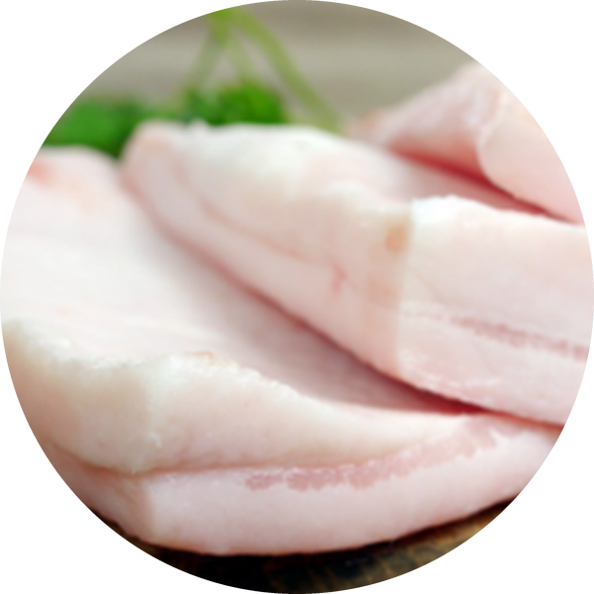


Một số loại lipid điển hình
HÌNH 28.1 · SGK TRANG 128
Lipid là những hợp chất hữu cơ có trong tế bào sống, không tan trong nước, nhưng tan được trong một số dung môi hữu cơ như xăng, dầu hoả…
a) Chất béo
b) Sáp
Vỏ quả bơ
Bề mặt lá cọ
Dầu thực vật
Mỡ động vật
Bơ
Có trên lá, thân, trái cây; da, lông một số động vật
Notes:
Giới thiệu hình 28.1: chất béo (dầu thực vật, mỡ động vật, bơ) và sáp (vỏ quả bơ, bề mặt lá cọ).

Slide 12
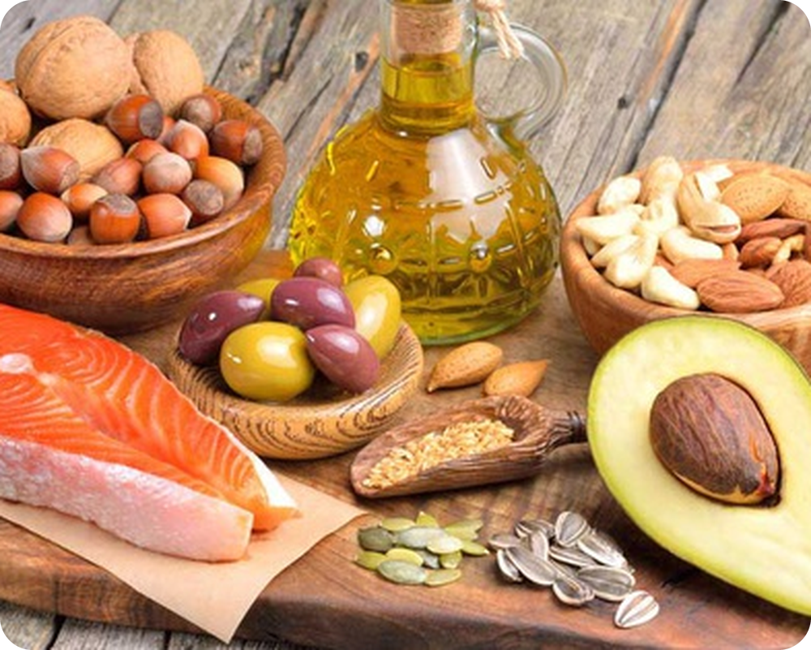
Phiếu học tập số 1
THẢO LUẬN CẶP ĐÔI · ĐỌC SGK TRANG 128–129
Trong tự nhiên, lipid có ở đâu?
1
Đặc trưng tính chất vật lí của lipid là gì? Lipid tham gia cấu tạo nên bộ phận nào của tế bào?
2
Thời gian gợi ý: 5 phút
Có những loại lipid điển hình nào? Vai trò của mỗi loại ở sinh vật là gì?
3
Notes:
HS đọc SGK trang 128, 129, thảo luận cặp đôi trả lời 3 câu hỏi trong phiếu học tập số 1.

Slide 13
Lipid: ở đâu, tính chất gì, vai trò gì?
ĐÁP ÁN · PHIẾU HỌC TẬP SỐ 1
Lipid có ở đâu?
Lipid có trong tế bào sống.
Tính chất vật lí? Cấu tạo bộ phận nào?
Không tan trong nước, tan trong dung môi hữu cơ (xăng, dầu hoả…). Lipid tham gia cấu tạo tế bào, là thành phần chính của màng tế bào.
Lipid điển hình và vai trò?
Chất béo: nguồn dự trữ năng lượng chính; thành phần chính của dầu thực vật, mỡ động vật.
Sáp: trên lá, thân, trái cây, da, lông động vật – giúp chống nước và tác động có hại từ môi trường.
Notes:
Gọi một số cặp báo cáo; HS khác nhận xét, bổ sung. GV chốt đáp án từng câu (bấm để hiện).

Slide 14


I. Lipid
CHỐT KIẾN THỨC
Phân loại
Chất béo (dầu, mỡ), sáp…
Khái niệm
LIPID
Hợp chất hữu cơ có trong tế bào sống; không tan trong nước, tan trong dung môi hữu cơ (xăng, dầu hoả…).
Vai trò
Tham gia cấu tạo tế bào, là thành phần chính của màng tế bào. Chất béo tích luỹ trong mô mỡ – nguồn dự trữ năng lượng quan trọng.
Notes:
GV chốt kiến thức phần I. Lipid; HS ghi vở.

Slide 15

II. Chất béo
02
HOẠT ĐỘNG 2.2 · HỌC THEO TRẠM
Khái niệm · Tính chất vật lí · Tính chất hoá học
Notes:
Hoạt động 2.2 – Tìm hiểu khái niệm, tính chất vật lí, tính chất hoá học của chất béo theo hình thức học theo trạm.

Slide 16
Sơ đồ học theo trạm
6 NHÓM · 2 CỤM · 3 TRẠM
Trạm 1 · PHT số 2
Cụm 1
Cụm 2
Khái niệm chất béo
Trạm
1
Trạm
3
Trạm
1
Trạm
3
Trạm 2 · PHT số 3
Trạng thái tự nhiên, tính chất vật lí
Trạm 3 · PHT số 4
Trạm
2
Trạm
2
Tính chất hoá học
Hết mỗi lượt, chuyển phiếu học tập theo chiều mũi tên.
▶ Bắt đầu
10 phút
Notes:
Chia lớp 6 nhóm, 2 cụm, mỗi cụm 3 trạm. Trạm 1: PHT số 2; Trạm 2: PHT số 3; Trạm 3: PHT số 4. Hết lượt di chuyển PHT theo chiều mũi tên. Bấm “Bắt đầu” để chạy đồng hồ 10 phút.

Slide 17
Khái niệm chất béo
TRẠM 1 · PHIẾU HỌC TẬP SỐ 2 · CÂU 1
a) Kể tên một số chất béo có trong tự nhiên?
Dầu ăn, mỡ lợn, mỡ cá, dầu dừa, dầu mè (vừng), lạc, thịt bò…
b) Chất béo có cấu tạo như thế nào? Công thức tổng quát?
Dầu dừa
Chất béo là triester của glycerol với các acid béo. Chất béo đơn giản: (RCOO)₃C₃H₅.
c) Lipid có phải là chất béo không?
Không phải mọi lipid đều là chất béo. Chất béo chỉ là một loại lipid; lipid còn gồm sáp…
Notes:
Trạm 1: quan sát hình, khai thác SGK trang 129, hoàn thành PHT số 2. Bấm để hiện đáp án từng ý.

Slide 18
Hoàn thành bảng: acid béo → chất béo
TRẠM 1 · PHIẾU HỌC TẬP SỐ 2 · CÂU 2
Acid béo
Công thức của chất béo
Tên của chất béo
Palmitic acid
C₁₅H₃₁COOH
(C₁₅H₃₁COO)₃C₃H₅
Glyceryl tripalmitate
Stearic acid
………………
(C₁₇H₃₅COO)₃C₃H₅
Glyceryl tristearate
Stearic acid
C₁₇H₃₅COOH
Oleic acid
C₁₇H₃₃COOH
………………
Glyceryl trioleate
(C₁₇H₃₃COO)₃C₃H₅
………………
C₁₇H₃₁COOH
(C₁₇H₃₁COO)₃C₃H₅
Glyceryl trilinoleate
Linoleic acid
C₁₇H₃₁COOH
Notes:
Bấm lần lượt để hiện 3 ô trống: C17H35COOH; (C17H33COO)3C3H5; Linoleic acid.

Slide 19
Chất béo tạo từ oleic acid và glycerol
TRẠM 1 · PHIẾU HỌC TẬP SỐ 2 · CÂU 3
3 C₁₇H₃₃COOH
C₁₇H₃₃COO –
CH₂
oleic acid
+
C₁₇H₃₃COO –
CH
C₃H₅(OH)₃
C₁₇H₃₃COO –
CH₂
glycerol
Glyceryl trioleate · (C₁₇H₃₃COO)₃C₃H₅
Mẹo: mỗi nhóm –OH của glycerol kết hợp với một gốc acid béo tạo liên kết ester –COO–.
Notes:
Bấm để hiện công thức cấu tạo glyceryl trioleate.

Slide 20
Thí nghiệm: tính tan của chất béo
TRẠM 2 · PHIẾU HỌC TẬP SỐ 3
TRONG NƯỚC
TRONG XĂNG
Cốc (1): mỡ lợn + nước
Cốc (2): dầu ăn + nước
Cốc (3): mỡ lợn + xăng
Cốc (4): dầu ăn + xăng
Mỡ lợn không tan trong nước, nhẹ hơn nước.
Dầu ăn không tan trong nước, nhẹ hơn nước.
Mỡ lợn tan trong xăng.
Dầu ăn tan trong xăng.
Notes:
Trạm 2: HS tiến hành thí nghiệm với mỡ lợn, dầu ăn trong nước và trong xăng; nhận xét tính tan. Bấm để hiện nhận xét.

Slide 21



Trạng thái tự nhiên & tính chất vật lí
TRẠM 2 · PHIẾU HỌC TẬP SỐ 3 · CÂU 2
Ở điều kiện thường
Nhẹ hơn nước
Không tan trong nước
THỂ LỎNG
Dầu thực vật: dầu lạc, dầu hướng dương, dầu cá…
THỂ RẮN
Mỡ động vật, bơ…
Tan trong một số dung môi hữu cơ: xăng, benzene, chloroform…
Notes:
Chốt trạng thái tự nhiên và tính chất vật lí của chất béo.

Slide 22
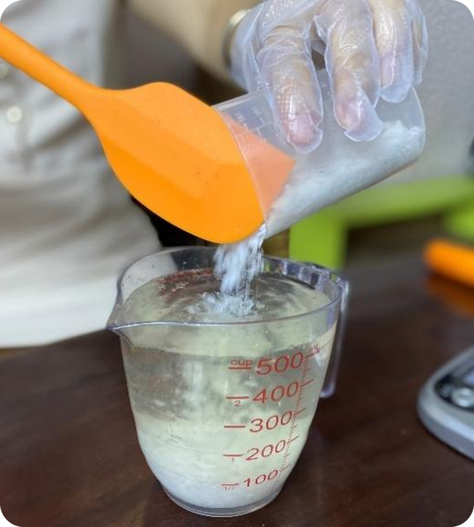
Tính chất hoá học của chất béo
TRẠM 3 · PHIẾU HỌC TẬP SỐ 4
TRỌNG TÂM
Viết PTHH thuỷ phân chất béo trong môi trường kiềm dạng tổng quát.
Câu 1
Đun nóng (C₁₅H₃₁COO)₃C₃H₅ (tripalmitin) với dung dịch NaOH sẽ thu được những sản phẩm gì?
Câu 2
Viết PTHH phản ứng xà phòng hoá khi đun nóng dung dịch NaOH với chất béo được tạo bởi 1 gốc oleic và 2 gốc stearic.
Câu 3
Thuỷ phân chất béo trong môi trường kiềm
Notes:
Trạm 3: quan sát thí nghiệm thuỷ phân chất béo trong môi trường kiềm, thảo luận hoàn thành PHT số 4.

Slide 23
Đun nóng chất béo với dung dịch NaOH
TRẠM 3 · CÂU 1
Chất béo (RCOO)₃C₃H₅
3 NaOH
R–COO
CH₂
Na
OH
?
t°
R–COO
CH
+
Na
OH
R–COO
CH₂
Na
OH
Liên kết ester bị cắt: gốc R–COO kết hợp với Na, gốc C₃H₅ kết hợp với OH. Sản phẩm là gì?
Notes:
Mô hình: chất béo gồm 3 gốc R–COO gắn với khung C3H5 (glycerol). Khi đun với NaOH, liên kết ester bị cắt. Chuyển slide để xem Morph tạo sản phẩm.

Slide 24
Phản ứng xà phòng hoá
PHẢN ỨNG ĐẶC TRƯNG CỦA CHẤT BÉO
3 RCOONa
C₃H₅(OH)₃
R–COO
Na
CH₂
OH
R–COO
Na
+
CH
OH
R–COO
Na
CH₂
OH
Muối natri của acid béo
→ thành phần chính của XÀ PHÒNG
Glycerol
(RCOO)₃C₃H₅ + 3NaOH → 3RCOONa + C₃H₅(OH)₃
Notes:
Morph: 3 gốc R–COO kết hợp Na tạo 3RCOONa (xà phòng); khung C3H5 nhận 3 nhóm OH tạo glycerol. Chốt PTHH tổng quát (điều kiện: đun nóng t°).

Slide 25
Viết phương trình xà phòng hoá
TRẠM 3 · CÂU 1 & CÂU 2
DẠNG TỔNG QUÁT
(RCOO)₃C₃H₅ + 3NaOH
t°
3RCOONa + C₃H₅(OH)₃
VÍ DỤ · TRIPALMITIN
(C₁₅H₃₁COO)₃C₃H₅ + 3NaOH
t°
3C₁₅H₃₁COONa + C₃H₅(OH)₃
Sản phẩm: C₁₅H₃₁COONa (muối natri của acid béo – xà phòng) và C₃H₅(OH)₃ (glycerol).
Notes:
Câu 1: PTHH tổng quát. Câu 2: tripalmitin + NaOH → C15H31COONa + C3H5(OH)3.

Slide 26
Xà phòng hoá chất béo có gốc acid khác nhau
TRẠM 3 · CÂU 3
C₁₇H₃₃COO –
CH₂
C₁₇H₃₃COONa
+ 3NaOH
t°
C₁₇H₃₅COO –
CH
+ 2C₁₇H₃₅COONa
C₁₇H₃₅COO –
CH₂
+ C₃H₅(OH)₃
Nhận xét: mỗi gốc acid béo tạo một muối natri tương ứng. Chất béo có 1 gốc oleic và 2 gốc stearic → 1 phân tử C₁₇H₃₃COONa và 2 phân tử C₁₇H₃₅COONa, cùng glycerol.
Notes:
Câu 3: chất béo (C17H33COO)(C17H35COO)2C3H5 + 3NaOH → C17H33COONa + 2C17H35COONa + C3H5(OH)3.

Slide 27
1. Khái niệm chất béo
CHỐT KIẾN THỨC · II. CHẤT BÉO
Chất béo là các triester (ester chứa 3 nhóm –COO–) của glycerol và acid béo.
Glycerol · C₃H₅(OH)₃
CH₂
CH
CH₂
(RCOO)₃C₃H₅
OH
OH
OH
R có thể giống nhau hoặc khác nhau.
Đun chất béo với nước, có xúc tác acid hoặc enzyme lipase → glycerol + acid béo.
Acid béo · R–COOH
Acid hữu cơ, mạch carbon dài, không phân nhánh. Gốc R thường gặp:
C₁₇H₃₅–
C₁₅H₃₁–
C₁₇H₃₃–
C₁₇H₃₁–
Notes:
Chốt khái niệm chất béo, công thức glycerol và acid béo.

Slide 28
2. Tính chất vật lí · 3. Tính chất hoá học
CHỐT KIẾN THỨC · II. CHẤT BÉO
Tính chất vật lí
Tính chất hoá học
Ở điều kiện thường: thể rắn (mỡ động vật, bơ) hoặc thể lỏng (dầu thực vật).
Nhẹ hơn nước, không tan trong nước.
Tan trong một số dung môi hữu cơ: xăng, chloroform, benzene…
Đun nóng chất béo với dung dịch NaOH (hoặc KOH) → muối Na (hoặc K) của acid béo và glycerol.
(RCOO)₃C₃H₅ + 3NaOH
→ 3RCOONa + C₃H₅(OH)₃
Phản ứng xà phòng hoá – phản ứng đặc trưng của chất béo
Notes:
Chốt tính chất vật lí và tính chất hoá học (phản ứng xà phòng hoá) – HS ghi vở. Điều kiện phản ứng: đun nóng.

Slide 29



Dự án nhỏ: tự làm xà phòng từ dầu ăn
GIAO NHIỆM VỤ CHUẨN BỊ CHO TIẾT SAU
Chia lớp thành 4 nhóm
Tìm hiểu qua sách, báo, Internet và thảo luận nhóm.
Ưu tiên dầu ăn đã qua sử dụng
Tái chế dầu thừa, giảm rác thải – lối sống xanh.
Áp dụng phản ứng xà phòng hoá
Theo hướng dẫn của giáo viên ở Trạm 3.
An toàn là trên hết
Đeo găng tay, kính bảo hộ; làm dưới sự giám sát của người lớn.
Notes:
Giao nhiệm vụ: 4 nhóm áp dụng phản ứng xà phòng hoá tạo sản phẩm xà phòng, khuyến khích dùng dầu ăn đã qua sử dụng. Mang sản phẩm đến tiết sau.

Slide 30

Ứng dụng & sức khoẻ
02
HOẠT ĐỘNG 2.3
Chất béo trong đời sống và cách dùng chất béo đúng cách để hạn chế béo phì
Notes:
Hoạt động 2.3 – Tìm hiểu ứng dụng của chất béo và sử dụng chất béo đúng cách để hạn chế béo phì.

Slide 31


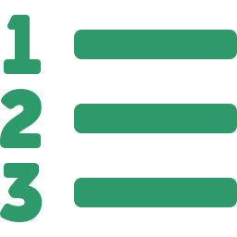

Trưng bày xà phòng thủ công tại nhà
SẢN PHẨM CỦA CÁC NHÓM
Đại diện 4 tổ trưng bày, giới thiệu sản phẩm. Một nhóm báo cáo về:
Nguyên liệu
Dụng cụ
Quy trình điều chế
Đặc điểm sản phẩm
Notes:
GV tổ chức cho đại diện 4 tổ trưng bày và giới thiệu sản phẩm xà phòng thủ công.

Slide 32
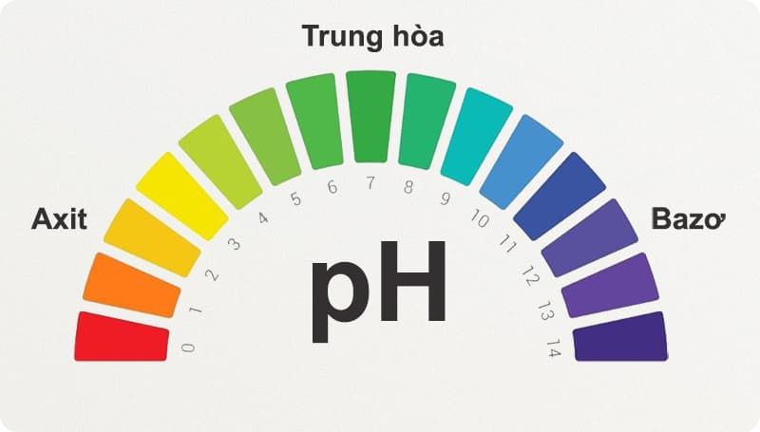
Kiểm tra pH của xà phòng bằng giấy chỉ thị
ĐÁNH GIÁ TÍNH KIỀM CỦA SẢN PHẨM
1
Bước 1
Lấy một lượng nhỏ xà phòng, hoà tan vào một ít nước sạch để tạo dung dịch thử.
2
Bước 2
Nhúng một đầu giấy pH vào dung dịch, hoặc dùng que sạch nhỏ một giọt lên giấy.
3
Bước 3
Quan sát sự đổi màu của giấy, đối chiếu bảng màu tiêu chuẩn để xác định pH.
Thang pH: < 7 acid · = 7 trung tính · > 7 base
4
Bước 4
Ghi lại kết quả đo, nhận xét tính acid – base của sản phẩm.
Notes:
Hướng dẫn HS dùng giấy chỉ thị pH kiểm tra độ pH của xà phòng theo 4 bước.

Slide 33


Xà phòng có tính kiềm
NHẬN XÉT KẾT QUẢ
Xà phòng: pH 8 – 10
1
2
3
4
5
6
7
8
9
10
11
12
13
14
ACID
TRUNG TÍNH
BASE (KIỀM)
Tạo thành từ phản ứng xà phòng hoá giữa chất béo và kiềm (NaOH/KOH) → sản phẩm thường có tính kiềm, pH > 7.
Xà phòng thành phẩm thường có pH khoảng 8 – 10, có thể thay đổi tuỳ nguyên liệu và quy trình điều chế.
pH quá cao → có thể còn dư kiềm, gây kích ứng da. Không nên chỉ dựa vào pH để kết luận xà phòng an toàn.
Notes:
GV hướng dẫn HS nhận xét kết quả đo pH.

Slide 34
Nhiệm vụ của 4 nhóm
THUYẾT TRÌNH · CHUẨN BỊ Ở NHÀ
Nhóm 1
Nhóm 2
Kể tên thực phẩm chứa chất béo trong bữa ăn hằng ngày. Chất béo có vai trò gì với cơ thể người? Dùng thế nào để có lợi cho sức khoẻ?
Chất béo được dùng thế nào trong đời sống, sản xuất? Liệt kê thêm sản phẩm chế biến từ chất béo. Cách lựa chọn, sử dụng chất béo phù hợp.
Nhóm 3
Nhóm 4
Liệt kê 3 sản phẩm có chứa chất béo (thực phẩm, mĩ phẩm, dược phẩm…). Giải thích vì sao chất béo có trong thành phần các sản phẩm đó.
Để có lợi cho sức khoẻ, tránh béo phì, cần chú ý những gì khi sử dụng chất béo trong khẩu phần ăn hằng ngày?
Notes:
Các nhóm chuẩn bị ở nhà, thuyết trình; nhóm khác nhận xét; GV chốt kiến thức.

Slide 35
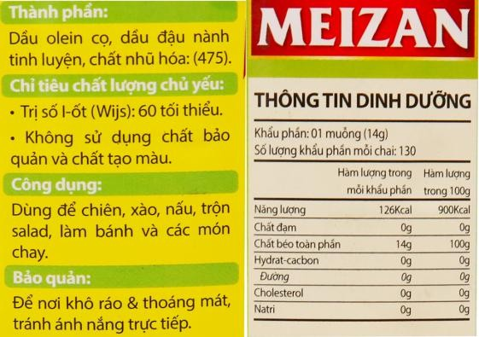
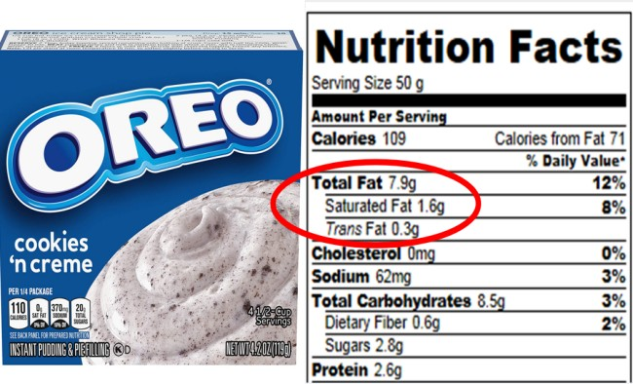
Đọc thông tin chất béo trên bao bì
KĨ NĂNG SỐNG
Total Fat / Chất béo
Tổng lượng chất béo trong một khẩu phần.
Saturated · Trans Fat
Chất béo bão hoà, chất béo chuyển hoá – nên hạn chế.
% Daily Value
Phần trăm so với nhu cầu khuyến nghị cả ngày. Ví dụ: 7,9 g chất béo ≈ 12%.
Notes:
GV hướng dẫn HS đọc thông tin chất béo trên bao bì hộp bánh và chai dầu ăn, ý nghĩa các con số.

Slide 36




Chất béo có mặt khắp nơi
4. ỨNG DỤNG
Mĩ phẩm
Dược phẩm
Chất làm mềm, dưỡng ẩm. Kem dưỡng da chứa ceramide giúp phục hồi hàng rào bảo vệ da.
Giúp hấp thụ các hoạt chất dược phẩm một cách hiệu quả.
Nhiên liệu
Xà phòng
Diesel sinh học từ dầu thực vật, mỡ động vật, dầu ăn thải.
Nguyên liệu sản xuất xà phòng nhờ phản ứng xà phòng hoá.
Thực phẩm
Thực phẩm thiết yếu: dầu thực vật (hướng dương, đậu nành, lạc…), mỡ động vật (lợn, bò, cá…), bơ, các loại hạt (lạc, vừng, hạnh nhân, óc chó…).
Notes:
Chốt: chất béo có nhiều ứng dụng trong công nghiệp thực phẩm, mĩ phẩm, dược phẩm, làm nhiên liệu, sản xuất xà phòng.

Slide 37



Cần thiết – nhưng vừa phải
NHU CẦU CHẤT BÉO
20–25%
Lượng chất béo cần thiết phù hợp với:
Lứa tuổi
nhu cầu năng lượng hằng ngày là mức chất béo nên chiếm trong khẩu phần.
Giới tính
Đặc thù nghề nghiệp
Cân đối giữa chất béo nguồn gốc động vật và thực vật.
Notes:
Chất béo là nguồn thiết yếu nhưng nhu cầu vừa phải, chỉ nên chiếm 20–25% nhu cầu năng lượng; mỗi độ tuổi có nhu cầu khác nhau.

Slide 38


Béo phì – khi mỡ tích tụ quá mức
5. SỬ DỤNG CHẤT BÉO ĐÚNG CÁCH ĐỂ HẠN CHẾ BÉO PHÌ
Béo phì có thể gây ra nhiều bệnh:
Tim mạch
Đột quỵ
Béo phì là tình trạng tích tụ mỡ quá mức trong cơ thể.
Đái tháo đường
Thoái hoá khớp
Một nguyên nhân: chế độ ăn uống có quá nhiều chất béo.
Gan nhiễm mỡ
Máu nhiễm mỡ
Ung thư
Notes:
Béo phì có thể gây ra các vấn đề nghiêm trọng về sức khoẻ: tim mạch, đột quỵ, đái tháo đường, thoái hoá khớp, gan nhiễm mỡ, máu nhiễm mỡ, ung thư…

Slide 39






Ăn uống thông minh với chất béo
5. SỬ DỤNG CHẤT BÉO ĐÚNG CÁCH
NÊN ƯU TIÊN
NÊN HẠN CHẾ
Chất béo có nguồn gốc thực vật
Chất béo nguồn gốc động vật (mỡ lợn, mỡ bò…)
Chất béo giàu omega-3 (cá, hải sản)
Các loại bơ nhân tạo
Đủ lượng theo lứa tuổi, giới tính, nghề nghiệp; cân đối động vật – thực vật
Thức ăn có chất béo đã qua chế biến ở nhiệt độ cao
Vận động, thể dục thể thao phù hợp
Thức ăn nhanh, đồ chiên, nướng…
Notes:
Để có lợi cho sức khoẻ: đảm bảo lượng chất béo phù hợp, cân đối nguồn gốc động vật – thực vật; ưu tiên chất béo thực vật, omega-3; hạn chế mỡ động vật, bơ nhân tạo, đồ chiên nướng; vận động phù hợp.

Slide 40

Luyện tập
03
HOẠT ĐỘNG 3
Làm việc cá nhân · 8 câu hỏi · Bấm vào đáp án để kiểm tra
Notes:
Hoạt động 3 – Luyện tập: HS làm việc cá nhân. Ở các câu trắc nghiệm, bấm trực tiếp vào phương án để kiểm tra đúng/sai.

Slide 41
Câu hỏi 1
TRẮC NGHIỆM · CÂU 1/8
Công thức chung của chất béo là…
A. RCOOH
B. C₃H₅(OH)₃
✓ Chính xác!
C. (RCOO)₃C₃H₅
D. RCOONa
Bấm vào phương án để kiểm tra · Phương án đúng sẽ sáng xanh, phương án sai sẽ rung lắc
Notes:
Đáp án: C. Bấm vào từng phương án để kiểm tra (đúng: sáng xanh + “Chính xác!”, sai: rung lắc).

Slide 42
Câu hỏi 2
TRẮC NGHIỆM · CÂU 2/8
Trường hợp nào sau đây chứa thành phần chính là chất béo?
A. Trứng gà
B. Tóc
✓ Chính xác!
C. Dầu ô liu
D. Dầu hoả
Bấm vào phương án để kiểm tra · Phương án đúng sẽ sáng xanh, phương án sai sẽ rung lắc
Notes:
Đáp án: C. Bấm vào từng phương án để kiểm tra (đúng: sáng xanh + “Chính xác!”, sai: rung lắc).

Slide 43
Câu hỏi 3
TRẮC NGHIỆM · CÂU 3/8
Thuỷ phân chất béo trong môi trường kiềm thu được…
A. glycerol và muối của một acid béo
B. glycerol và acid béo
✓ Chính xác!
C. glycerol và xà phòng
D. glycerol và muối của các acid béo
Bấm vào phương án để kiểm tra · Phương án đúng sẽ sáng xanh, phương án sai sẽ rung lắc
Notes:
Đáp án: D. Bấm vào từng phương án để kiểm tra (đúng: sáng xanh + “Chính xác!”, sai: rung lắc).

Slide 44
Câu hỏi 4
TRẮC NGHIỆM · CÂU 4/8
Phản ứng thuỷ phân chất béo trong môi trường kiềm còn gọi là phản ứng…
✓ Chính xác!
A. thuỷ phân hoá
B. xà phòng hoá
C. ester hoá
D. hydrogen hoá
Bấm vào phương án để kiểm tra · Phương án đúng sẽ sáng xanh, phương án sai sẽ rung lắc
Notes:
Đáp án: B. Bấm vào từng phương án để kiểm tra (đúng: sáng xanh + “Chính xác!”, sai: rung lắc).

Slide 45
Câu hỏi 5
TRẮC NGHIỆM · CÂU 5/8
Chất nào sau đây không phải là chất béo?
A. (C₁₇H₃₅COO)₃C₃H₅
B. (C₁₅H₃₁COO)₃C₃H₅
✓ Chính xác!
C. (C₁₇H₃₃COO)₃C₃H₅
D. (CH₃COO)₃C₃H₅
Bấm vào phương án để kiểm tra · Phương án đúng sẽ sáng xanh, phương án sai sẽ rung lắc
Notes:
Đáp án: D. Bấm vào từng phương án để kiểm tra (đúng: sáng xanh + “Chính xác!”, sai: rung lắc).

Slide 46
Câu hỏi 6
ĐIỀN TỪ · CÂU 6/8
Điền từ thích hợp vào chỗ trống:
“Dầu ăn là hỗn hợp nhiều …(1)… của …(2)… và các acid béo.”
(1) ester
(2) glycerol
Notes:
Đáp án: Dầu ăn là hỗn hợp nhiều ester của glycerol và các acid béo.

Slide 47
Câu hỏi 7
CHỌN NHIỀU ĐÁP ÁN · CÂU 7/8
Chọn những phương pháp có thể làm sạch vết dầu ăn dính vào quần áo và giải thích.
A. Giặt bằng nước
✗ Nước không hoà tan được dầu ăn
B. Giặt bằng xà phòng
✓ Xà phòng hoà tan được dầu ăn
C. Tẩy bằng cồn 90°
✓ Cồn hoà tan được dầu ăn
D. Tẩy bằng giấm
✗ Giấm hoà tan được dầu ăn nhưng làm hỏng quần áo
E. Tẩy bằng xăng
✓ Xăng hoà tan được dầu ăn
Notes:
Đáp án: B, C, E vì xà phòng, cồn 90°, xăng hoà tan được dầu ăn. Nước không hoà tan được dầu ăn; giấm hoà tan được dầu ăn nhưng làm hỏng quần áo. Bấm từng phương án để hiện giải thích.

Slide 48



Câu hỏi 8
TỰ LUẬN · CÂU 8/8
Vì sao cần đảm bảo đủ lượng lipid cho cơ thể?
Tham gia cấu tạo màng tế bào
Cung cấp năng lượng
Giúp ổn định thân nhiệt
Tăng hoạt động trí não
Hoà tan vitamin A, D, E… giúp cơ thể hấp thụ
→ Cần đảm bảo đủ lượng lipid cho cơ thể.
Notes:
Lipid giữ vai trò quan trọng: tham gia cấu tạo màng tế bào, cung cấp năng lượng, ổn định thân nhiệt, tăng hoạt động trí não; hoà tan vitamin A, D, E… giúp cơ thể hấp thụ.

Slide 49

Vận dụng
04
HOẠT ĐỘNG 4
Chất béo trong cuộc sống quanh em
Notes:
Hoạt động 4 – Vận dụng: HS làm bài tập ở nhà, nộp vào tiết sau.

Slide 50


Một tháng em cần bao nhiêu chất béo?
VẬN DỤNG · CÂU 1
Theo khuyến nghị, độ tuổi 15 – 19, nhu cầu chất béo hằng ngày:
Nam: 63 – 94 g
Nữ: 53 – 79 g
Hãy tính tổng lượng chất béo cần thiết cho bản thân trong một tháng (30 ngày).
Tối thiểu: 63 × 30 = 1 890 g
Tối đa: 94 × 30 = 2 820 g
1 890 – 2 820 g / tháng
NAM
Tối thiểu: 53 × 30 = 1 590 g
Tối đa: 79 × 30 = 2 370 g
1 590 – 2 370 g / tháng
NỮ
Notes:
Nam: 1890–2820 g/tháng; Nữ: 1590–2370 g/tháng.

Slide 51

Vì sao thịt mỡ thường ăn kèm dưa hành?
VẬN DỤNG · CÂU 2
Thịt mỡ, dưa hành, câu đối đỏ
Cây nêu, tràng pháo, bánh chưng xanh.
Trong dưa hành có một lượng nhỏ acid, tạo môi trường thuỷ phân chất béo có trong thịt mỡ. Khi đó lượng chất béo trong thịt mỡ giảm đi, không gây cảm giác ngán.
Notes:
Giải thích: dưa hành có lượng nhỏ acid tạo môi trường thuỷ phân chất béo trong thịt mỡ, giảm lượng chất béo, không gây ngán.

Slide 52
Tái chế dầu ăn thừa thành xà phòng: nguyên liệu
VẬN DỤNG · CÂU 3a
1 kg
Dầu ăn thừa
200 g
NaOH
Đã lọc bỏ cặn, tạp chất. Có thể dùng 70% dầu thừa + 30% dầu dừa để tẩy rửa tốt hơn.
Chất kiềm cho phản ứng xà phòng hoá.
400 g
Nước cất
5 mL
Tinh dầu
Hoặc nước tinh khiết, nước chưng cất từ thảo mộc.
Sả, chanh, bạc hà (nếu có) – tạo mùi thơm, át mùi dầu cũ.
Lan toả lối sống xanh
Notes:
Nguyên liệu tái chế mỡ, dầu ăn thừa thành xà phòng.

Slide 53





Quy trình làm xà phòng 5 bước
VẬN DỤNG · CÂU 3b
1. Bảo hộ
2. Pha kiềm
3. Trộn dầu
4. Khuấy đều
5. Đổ khuôn
Đeo găng tay, kính mắt bảo hộ.
Cho 200 g NaOH vào 400 g nước cất, khuấy nhẹ. Chờ hạ nhiệt về 40 – 45 °C.
Đổ dung dịch kiềm vào 1 kg dầu (dầu ở khoảng 25 – 35 °C).
Khuấy liên tục tới khi hỗn hợp đặc lại (45 – 60 phút; dùng máy đánh trứng: 5 – 10 phút). Thêm tinh dầu.
Đậy kín hoặc bọc giấy nến, để qua đêm cho xà phòng cứng lại.
⚠ An toàn: luôn đổ NaOH vào nước (không làm ngược lại). NaOH ăn da – làm dưới sự giám sát của người lớn.
Notes:
Quy trình 5 bước làm xà phòng từ dầu ăn thừa. Nhấn mạnh an toàn: đổ NaOH vào nước, không làm ngược lại.

Slide 54



Em đã học
TỔNG KẾT
Lipid
Chất béo
Ứng dụng
Hợp chất hữu cơ có trong tế bào sống, không tan trong nước, tan trong dung môi hữu cơ (xăng, dầu hoả…). Lipid điển hình: chất béo và sáp.
Triester của glycerol và các acid béo: (RCOO)₃C₃H₅. Phản ứng đặc trưng: phản ứng xà phòng hoá.
Công nghiệp thực phẩm, dược phẩm, làm nhiên liệu, nguyên liệu sản xuất xà phòng…
EM CÓ THỂ: biết cách lựa chọn, sử dụng chất béo phù hợp trong ăn uống để có lợi cho sức khoẻ.
Notes:
Tổng kết bài học theo mục “Em đã học” và “Em có thể” (SGK trang 130).

Slide 55


Hướng dẫn về nhà
HOẠT ĐỘNG 5
Ôn lại kiến thức
Làm bài tập vận dụng
Chuẩn bị bài mới
Khái niệm lipid, chất béo; tính chất vật lí, hoá học; ứng dụng.
Hoàn thành 3 câu vận dụng, nộp vào tiết sau.
Đọc và tìm hiểu trước Bài 29 – Glucose và Saccharose.
Notes:
Dặn dò: ôn bài, làm bài tập vận dụng, đọc trước Bài 29 – Glucose và Saccharose.

Slide 56
BÀI 28
Cảm ơn
các em!
Hẹn gặp lại ở Bài 29 – Glucose và Saccharose
Notes:
Kết thúc bài học.

